Slide 1
Reporting Services 2008
Maria Esteban
Microsoft Support Services

Slide 2
Reporting Services
Novedades en RS 2008
Reporting Services es una plataforma basada en servidor que soporta la creación, administración y entrega de informes interactivos en toda la organización.
Creación
Administración
Entrega
Embedded Reporting
Web Report
2007 Sales
XML
Nuevo Diseñador
Tablix: más flexibilidad
Rich Text, HTML, Gráficos, Dundas…
Nuevo Formato Word
Renderers rediseñados
Entrega a cualquier ubicación
Motor más escalable
Adios a IIS

Slide 3
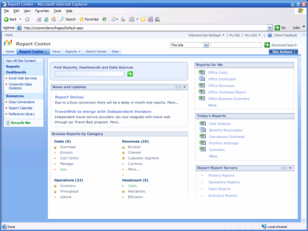
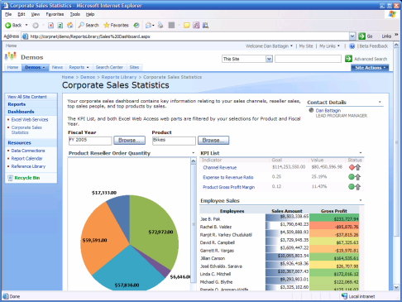
El motor de Informes
Adiós IIS!!!
Reservas de dirección de URL
Reutiliza SQL OS & SQL CLR…
Configuración más fácil (centralizada)
Modos de seguridad: NTLM, Kerberos, Negotiate, Basic, Custom ahora en Web.config
Gestión de memoria mejorada
Recuperación “bajo demanda”
Capaz de procesar mayor cantidad de datos)
Mejora de respuesta de la primera página
Dos Servicios en uno

Slide 4
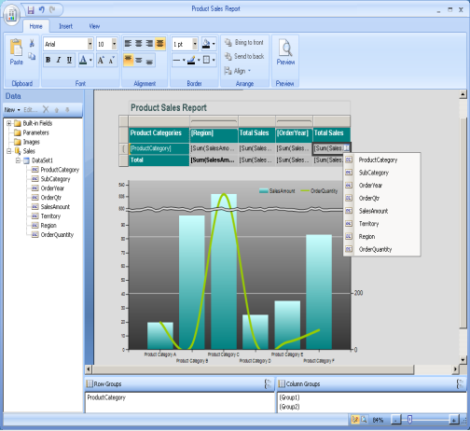
Nuevos diseñadores
Report Builder 2.0 (además de Visual Studio)
Comparte formato y permite modificar informes existentes
Formato más Flexible (Familiar e intuitivo)
Características avanzadas:
Múltiples orígenes de datos
Rich Text (doc. legales, cartas modelo)
HTML
Mejor alineamiento
Tablix (Más posiblilidades de agregados y agrupados)
Más posibilidades para expresiones de informes (Campos en el encabezado y pie de página)
Incluye gráficos y medidores
Múltiples ejes en el mismo gráfico y texto guía para puntos de datos, quiebres de escala, nuevas páginas de propiedades…
New
Nuevo!

Slide 5
Tabla
Tablix
Matriz
Cliente
Minorista
Acme
Nadir, Inc.
Mayorista
ABC Corp.
XYZ, Ltd.
Total
Crecim.
19%
322%
19%
322%
56%
Minorista | Acme
 | Nadir, Inc.
Mayorista | ABC Corp.
 | XYZ, Ltd.
Total
2001 | 2002 | Total
1,115 | 1,331 | 2,446
152 | 642 | 794
11,156 | 13,312 | 24,468
1,523 | 6,421 | 7,944
13,946 | 21,706 | 35,653
Admite varios grupos de filas y de columnas
Organizados en una jerarquía de filas y de columnas.
Anidados, adyacentes o recursivos.
Panel de agrupación (para crear grupos de filas y de columnas y agregar totales, subtotales y totales generales)
En una celda se puede incrustarse cualquier elemento de informe, incluso otra región de datos.
12,679 | 19,733 | 32,412 | 57%
1,267 | 1,973 | 3,230 | 56%

Slide 6
Tablix - Ejemplo 1 {Jerarquía en filas con encabezados dinámicos}
2005
2008
 |  | 2005 | 2006
Washington | Total | 80 | 100
 | Seattle | 50 | 60
 | Spokane | 30 | 40
Oregon | Total | 60 | 80
 | Portland | 40 | 50
 | Eugene | 20 | 30
 | 2005 | 2006
Washington | 80 | 100
Seattle | 50 | 60
Spokane | 30 | 40
Oregon | 60 | 80
Portland | 40 | 50
Eugene | 20 | 30

Slide 7
Tablix - Ejemplo 2 { Mezcla de columnas estáticas y dinámicas }
 |  | 2005 | 2006
WA | Seattle | 50 | 60
 | Spokane | 30 | 40
OR | Portland | 40 | 50
 | Eugene | 20 | 30
 |  | Pop | Area
WA | Seattle | 20 | 30
 | Spokane | 10 | 20
OR | Portland | 10 | 10
 | Eugene | 25 | 5
2005
 |  | 2005 | 2006 | Pop | Area
WA | Seattle | 50 | 60 | 20 | 30
 | Spokane | 30 | 40 | 10 | 20
OR | Portland | 40 | 50 | 10 | 10
 | Eugene | 20 | 30 | 25 | 5
2008

Slide 8
Tablix - Ejemplo 3 { Grupos dinámicos paralelos }
 |  | 2005 | 2006
WA | Seattle | 50 | 60
 | Spokane | 30 | 40
OR | Portland | 40 | 50
 | Eugene | 20 | 30
 |  | Mesa | Silla
WA | Seattle | 20 | 30
 | Spokane | 10 | 20
OR | Portland | 10 | 10
 | Eugene | 25 | 5
2005
 |  | Año |  | Producto
 |  | 2005 | 2006 | Mesa | Silla
WA | Seattle | 50 | 60 | 20 | 30
 | Spokane | 30 | 40 | 10 | 20
OR | Portland | 40 | 50 | 10 | 10
 | Eugene | 20 | 30 | 25 | 5
2008

Slide 9
Tablix - Ejemplo 4 { Agregados con subtotales } (no tienen sentido en el detalle)
2005
2008
 |  |  | 2005 | 2006
NY | Joe | Count | 1 | 1
 |  | Sales | 50 | 60
 |  | Avg | 50 | 60
 | Sue | Count | 1 | 1
 |  | Sales | 80 | 100
 |  | Avg | 80 | 100
 | Total | Count | 2 | 2
 |  | Sales | 130 | 160
 |  | Avg | 65 | 80
 |  |  | 2005 | 2006
NY | Joe |  | 50 | 60
 | Sue |  | 80 | 100
 | Total | Count | 2 | 2
 |  | Sales | 130 | 160
 |  | Avg | 65 | 80
...
...

Slide 10
Report Builder 2.0
DEMO

Slide 11
Formato de entrega
Nueva arquitectura de procesamiento para CSV, XML, PDF, Imagen, y Excel
Nueva rep. Word (2000 – 2007)
Excel Renderer
Regiones de datos anidados
Subinformes anidados
Integr. con SharePoint
Integra con MOSS 2007 ¨Document Library¨
Colaboración, versionado, seguridad vinculada a roles de SharePoint
Nuevo en 2008: Subscripciones controladas por datos
XML

Slide 12
Migración
El Motor de Informes RS 2008
Soporta la ejecución de informes de RS 2005
Snapshots creados en 2000 o 2005 FUNCIONAN en RS 2008, pero no funcionarán en versiones posteriores a 2008
Diseñador de RS 2008:
Convierte RDL anteriores a formato 2008
Si no lo puede convertir, no se puede modificar con 2008
Al convertir el informe, automáticamente guarda una copia
RDL de RS 2008 NO funcionarán con RS 2005
Conversión de Dundas (Funcionalidad NO admitida):
Anotaciones y elementos de leyenda o código personalizados
Blog: Migración de Reporting Services 2005 a Reporting Services 2008 http://blogs.msdn.com/esecuelesinfronteras/archive/2008/12/22/migraci-n-de-reporting-services-2005-a-reporting-services-2008.aspx

Slide 14
Más acciones desde TechNet
Para ver los webcast grabados sobre éste tema y otros temas, diríjase a:
http://www.microsoft.com/spain/technet/jornadas/webcasts/webcasts_ant.aspx
Para información y registro de Futuros Webcast de éste y otros temas diríjase a:
http://www.microsoft.com/spain/technet/jornadas/default.mspx
Para mantenerse informado sobre todos los Eventos, Seminarios y webcast suscríbase a nuestro boletín TechNet Flash en ésta dirección:
http://www.microsoft.es/technet/boletines/default.mspx
Descubra los mejores vídeos para TI gratis y a un solo clic:
http://www.microsoft.es/technet/itsshowtime/default.aspx
Para acceder a toda la información, betas, actualizaciones, recursos, puede suscribirse a Nuestra Suscripción TechNet en:
http://www.microsoft.es/technet/recursos/cd/default.mspx

